Slide 1
第二部分 集合论
集合论是研究集合一般性质的数学分支，创始人是康托尔(G.Cantor 1845-1918)。现代数学中，每个对象(数，函数等)本质上都是集合，即可以用某种集合来示义，数学的各个分支本质上都是在研究某一种对象集合的性质，集合论的特点是研究对象的广泛性，是计算机科学的基础理论表达工具。

Slide 2
第三章 集合代数
3.1集合的基本概念
1.集合的定义
集合是现代数学中最重要的基本概念之一。我们知道，在任何一个数学理论中，不可能对其中的每个概念都严格定义，这样的概念一般为数学理论中的原始概念，而称其余的概念为它的派生概念。如欧几里得几何学中，“点”和“线”是原始概念，而“三角形”和“圆”则为派生概念。今天我们介绍的“集合”也是一个不能严格定义的原始概念。但是为了理解上的方便，我们仍然给一个不严格的定义。

Slide 3
3.1 集合的基本概念
定义3.1：任何被称为“成员”或“元素”的对象的聚集称为集合(Set)。
例如：自然数的全体N，有理数的全体Q，实数的全体R，复数的全体C，整数的全体Z，都是集合。
通常情况下，用带(或不带)下标的大写英文字母表示集合，而用带(或不带)下标的小写英文字母表示集合的元素或成员。

Slide 4
3.1 集合的基本概念
2.集合的表示
集合是由它所包含的元素完全确定的，有多种方法来表示一个集合。
(1).枚举法：当一个集合仅有有限个元素或元素之间有明显的关系时，采用列出集合中全部元素或部分元素的方法，叫枚举法。
例：A={1,2,3,4}，B={a, b, c, …x, y, z}，N ={0,1,2,3, …}。
这种方法实际上是一种显示表示法，优点是具有透明性，缺点是当集合中元素比较多时会占据大量内存。

Slide 5
3.1 集合的基本概念
(2).描述法：一般用谓词来概括集合中元素的特性，由谓词P(x)所定义的集合常记为：A={x |P(x)}。
例：B={x | x ∈R ∧x²-1=0}。
谓词表示法是一种隐式表示法，所表示的集合元素可以是很少的或无穷多个，从计算机的角度来看，是种“动态”的表示法，不用占据大量内存。
(3).文氏图法(Venn)：文氏图解法是一种利用平面上的点的集合作成的对集合的图解，一般用平面上的圆形或方形表示一个集合。

Slide 6
3.1 集合的基本概念
3.集合与元素的关系
元素和集合之间的关系是“隶属关系”，即“属于”或“不属于”，“属于”记作∈，不属于记作∉。
例：A={a，{b，c}，{{d}}}，a ∈A， {b，c} ∈A，b ∉ A。
例3-1：在一个很偏僻的孤岛上，住着一些人家，岛上只有一个理发师，该理发师专给那些并且只给那些自己不刮脸的人刮脸。那么该给这位理发师刮脸？

Slide 7
3.1 集合的基本概念
在离散数学中，我们仅讨论界限清楚无二义性的元素与集合的隶属关系，即元素a要么属于集合A，要么不属于集合A，两者必居其一。
4.集合的特性
(1).确定性：即a∈A或a ∉ A，两者必居其一且仅居其一；
(2).互异性：集合中相同的元素被视为同一元素，即：{1，1，2，2}与{1，2}相同；
(3).无序性：集合中的元素顺序并不重要，如{1，2，3，4}与{2，3，4，1}相同。

Slide 8
3.1 集合的基本概念
5.集合之间的关系
定义3.2：设A，B是两个集合，如果B中的每个元素都是A中的元素，则称B是A的子集合，简称子集(Subset)，这时也称B被A包含，或A包含B，记作B⊆A，或A⊇B，称“⊆”或“⊇”为包含关系(Inclusion Relation)。如果B不被A包含，则记作B⊄A。
例：N ⊆ Z ⊆ Q ⊆ R ⊆ C, 但Z⊄N ;
A={1，2，3，4}，B={1，2}，C={2，3}，D={2，3}，则B,C,D⊆A; C⊆D; D⊆C; B⊄C,D; C,D⊄B; A⊄B,C,D
对任意的集合A，都有A⊆A 。

Slide 9
3.1 集合的基本概念
定义3.3：设A，B为集合，如果A⊆B且B⊆A，则称A与B相等，记作A=B，如果A与B不相等，则记作A≠B。
相等的符号化表示为：A=B⇔ A⊆B∧B⊆A
例：A={x|x∈N，且x≤4}，B={0，1，2，3，4}则A=B。
定义3.4：设A，B为集合，如果B⊆A且B≠A，则称B是A的真子集(Proper Subset)，记作B⊂A，称“⊂”为真包含关系(Properly Inclusion Relation)，如果B不是A的真子集，则记作B⊄A

Slide 10

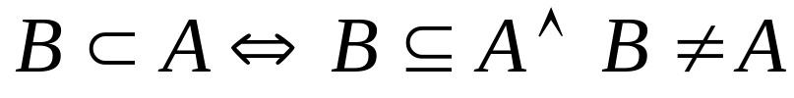




3.1 集合的基本概念
这时或者 ，或者B=A，符号化表示为：
例： ，但 ，{0,1}，{2,3}是{0,1,2,3}的真子集，但{1,4}不是。
定义3.5：不含任何元素的集合叫做空集(Empty Set)，记作○。空集符号化表示为：
○={x |x ≠x}。
例：设 ，是方程 的实数解集，而该方程无实数解，所以A= ○。

Slide 11
3.1 集合的基本概念
定理3.1：(1)：空集是一切集合的子集，(2)：空集是唯一的。
例3-2：确定下列命题的真值：
  (1)：φ⊆φ，
  (2)：φ∈φ ，
  (3)：φ⊆{φ}，
  (4)： φ∈{φ}。
Notes:
解：(1)，(3)，(4)为真；(2)为假。即φ中不含有任何元素，而{φ}中有一个元素φ ，所以φ ≠ {φ}。

Slide 12
3.1 集合的基本概念
定义3.6：在一个具体问题中，如果涉及的集合都是某个集合的子集，则称这个集合问全集(Universal Ser)，用U或E表示。
全集是唯一的，它包含了该问题所涉及的所有元素。
例：(1)在平面几何中，全集是由平面上全体点组成；
(2)在人口研究中，全集是由世界上的所有人组成
定义3.7：集合中的所有元素的个数称为集合的基数(Base Number)，记为|A|；如果一个集合的基数是有限的，则称集合为有限集(Finite Set)，如果一个集合的基数是无限的，则称集合为无限集(Infinite Set)。

Slide 13
3.1 集合的基本概念
例3-3：求集合A，B，C，D的基数：
A=φ；B={1,2,3}；C={1，{2,3}}；D={φ}。
解：|A|=0；|B|=3；|C|=2；|D|=1。
定义3.8：含有n个元素的集合A称为n元集，它的含义m个(m ≤n)元素的子集称作它的m元子集。
例3-4：设A={1,2,3}，求A的全部子集：
解：将A的全部子集按从小到大进行分类：
0元子集：即空集，有C⁰₃个：φ；
1元子集：即单元素，有 C¹₃个：{1}，{2}，{3}；
2元子集：有C²₃个：{1,2}，{1,3}，{2,3}；
3元子集：有C³₃个：{1,2,3}。

Slide 14
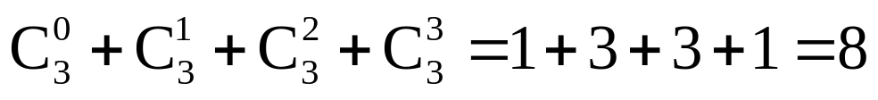

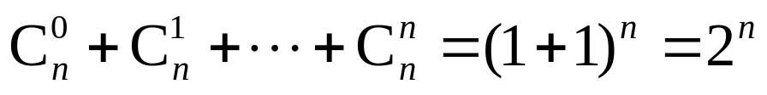
3.1 集合的基本概念
∴集合A={1,2,3}的全部子集共有：
一般来说，对于n元集A，它的m(0≤m≤n)元子集有
个，所以它的不同子集总数为：
定义3.9：设A为集合，把A的全体子集构成的集合叫做A的幂集(Power Set)，记作P(A)或2^{A}，符号化为：P(A)={x|x ⊆ A}。
例：设A={1,2,3}，则P(A)={φ ，{1}，{2}，{3}，{1,2}，{1,3}，{2,3}，{1,2,3}}，|P(A)|=2^{n}

Slide 15
3.1 集合的基本概念
例3-5：求下列幂集：
(1)：P(○)；(2)：P({○})；(3)：P({○,{○}})；(4)：P({1，{2,3}})。
Notes:
解：(1)：P(○)={○}；
(2)：P({○})={○ ，{○}}；
(3)：P({○，{○}})={○，{○}，{{○}}，{○，{○}}}；
(4)： P({1，{2,3}})={○，{1}，{{2,3}}，{1，{2,3}}}。

Slide 16


3.2 集合的运算
为了更好的研究集合的性质，我们定义了集合的几个基本运算。
定义3.10：设A，B是两个集合，则A与B的并集(Union)定义为： ，“∪”称为并运算(Union Operation)。
例：{1,2,3,4}∪{3,4,5}={1,2,3,4,5}，Q∪N=Q。
定义3.11：设A，B是两个集合，则A与B的交集(Intersection)定义为： ，“∩”称为交运算(Intersection Operation)。
例：{1,2,3,4} ∩{3,4,5}={3,4}，{a, b} ∩ φ = φ ， Q∩N=N。

Slide 17
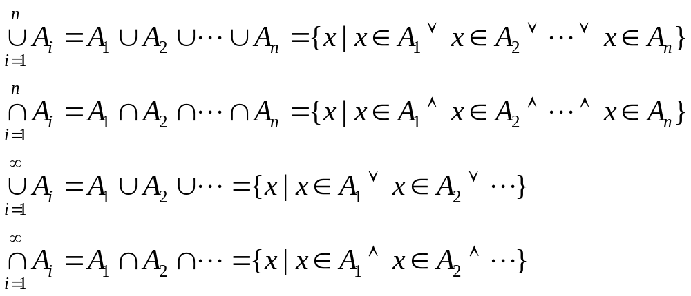
3.2 集合的运算
可以将以上定义推广到n个甚至无穷个集合的并集或交集：
例：{1,2}∪{2,3}∪{0,1}={0,1,2,3}；
{1,2} ∩{2,3} ∩{0,1}= φ 。

Slide 18
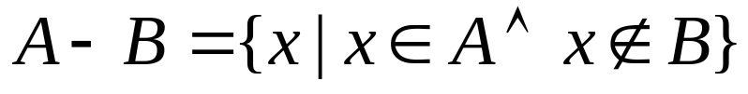

3.2 集合的运算
定义3.12：设A，B是两个集合，则A与B的差集(Subtraction)定义为： ；
“-”称为差运算(Subtraction Operation)，A-B也可叫做相对补集。
例：{1,2,3,4}-{3,4,5,6}={1,2}；{1,2}- φ ={1,2}； φ -{1,2}= φ ；{1,2}-{1,2}= φ 。
定义3.13：设U为全集，A是U的子集，则集合A的补集(Complement)定义为：
也可记为~A，“-”，“~”称为补运算(Complement Operation)。
例：U={1,2,3,4}，A={1,2}，~A={3,4}。

Slide 19

3.2 集合的运算
定义3.14：设A，B是两个集合，A与B的对称差集(Symmetric Differences)定义为：
“⊕”称为对称差运算(Symmetric Differences Operation)。
例：{1,2,3,4} ⊕{3,4,5,6}={1,2,5,6}；
{a, b, c}⊕φ ={a, b, c}。
定理3.2：集合恒等式：
等幂律：A ∪A=A，A ∩A=A;
结合律：(A∪B)∪C=A∪(B∪C)，(A ∩ B) ∩ C=A ∩(B ∩ C)；
交换律：A ∪B=B ∪A，A ∩B=B ∩A；

Slide 20




3.2 集合的运算
分配律：A∪(B∩C)=(A ∪B) ∩(A ∪C)，A ∩(B ∪C)=(A ∩B)∪(A ∩C)；
同一律：A ∪ φ =A，A ∩U=A；
零律：A ∪U=U，A ∩ φ = φ ；
排中律： ；
矛盾律： φ ；
吸收律：A∪(A ∩B)=A， A∩ (A ∪B)=A；
德摩根律：~(A∪B)=~A ∩~B，~(A ∩B)=~A∪~B
双重否定律： ；
补交转换律： 。

Slide 21
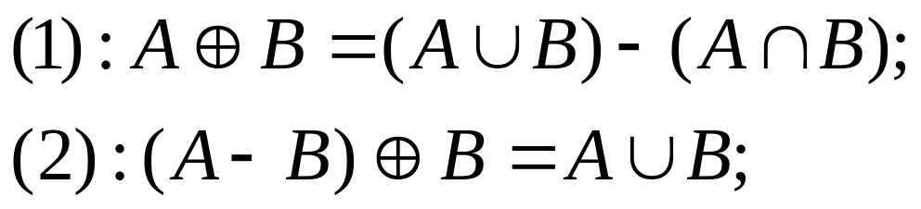
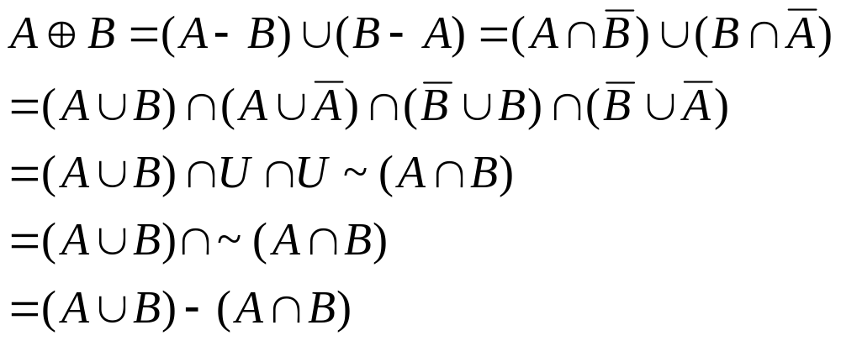
3.2 集合的运算
例3-6：证：
(3):A，B为集合，已知A-B=B-A，证明：A=B。
证：(1):

Slide 22
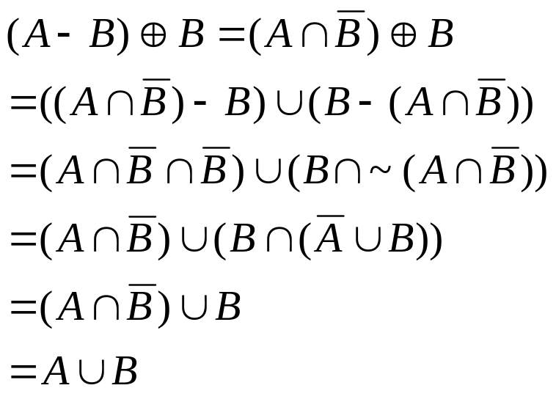
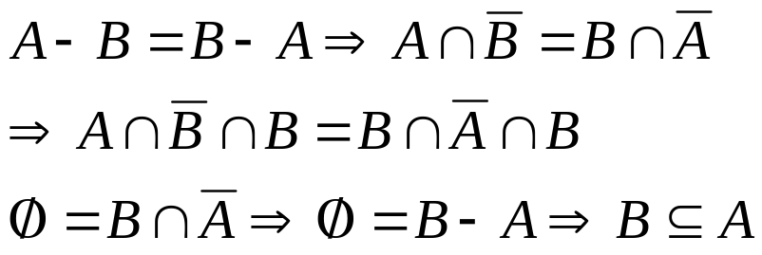

3.2 集合的运算
(2):
(3):
同理：A B，∴A=B。

Slide 23
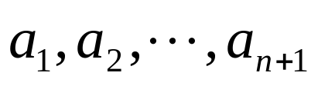
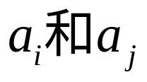
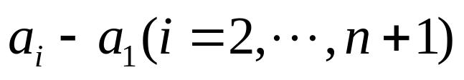
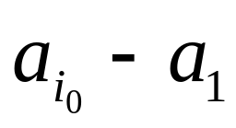

3.3 有限集合的计数
1. 鸽笼原理(Pigeonhole Principle)
定理3.3：若有n+1个鸽子住进n个鸽笼，则至少有一个鸽笼至少住进2只鸽子。
证明：(用反证法)假设每个鸽笼至多只住进1只鸽子，则n个鸽笼至多住进n只鸽子，这与有n+1只鸽子矛盾。∴命题成立。
例3-7：求证：设有n+1个正整数 ，则总可以找到一对数 (1≤i<j≤n+1)使得它们的差能被n整除。
证明： 取被n整除的余数，若n个余数互不相同，则必有一个为0，不妨设为
则 能被n整除。否则，由鸽笼原理，必有2个

Slide 24
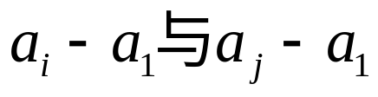
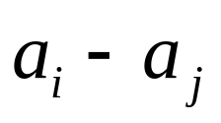
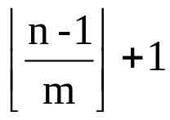
3.3 有限集合的计数
余数相同，不妨设为 ，则 能被n整除。
定理3.4：(鸽笼原理的推广)若有n只鸽子住进m个鸽笼，则至少有一个鸽笼至少住进 只鸽子
2.容斥原理(包含排斥原理)
所谓容斥，是指我们计算某类物的数目时，要排斥那些不应包含在这个计数中的数目，但同时要包含那些被错误地排斥了的数目，以此补偿，这种原理称为容斥原理(The Principle of Inclusion-exclusion)，又称为包含排斥原理。
定理3.5：设A和B是任意有限集合，则|A∪B|=|A|+|B|-|A∩B|。

Slide 25
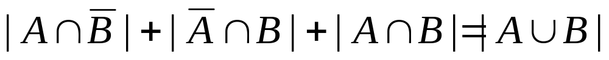

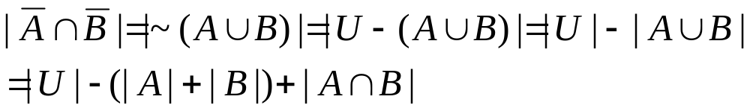
3.3 有限集合的计数
证：当A∩B为空时， |A∪B|=|A|+|B|；
当A∩B不空时，
而
所以： |A∪B|=|A|+|B|-|A∩B|。
推论3.1：设U为全集，A和B是任意有限集合，则
证：
推广到n个有限集合的情况：

Slide 26
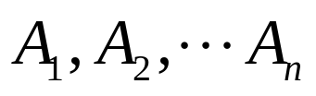
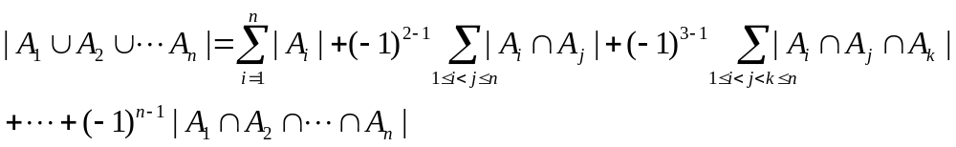
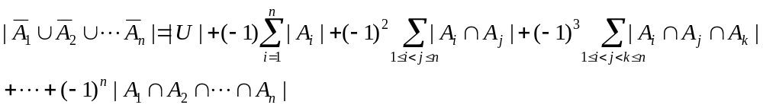
3.3 有限集合的计数
定理3.6：设 是任意有限集合，则
推论3.2：设U为全集， 则
证明：用数学归纳法。

Slide 27
3.3 有限集合的计数
例3-8：某软件公司的程序员都熟悉Java或VB，其中熟悉Java的共47人，熟悉VB的共35人，两者都熟悉的共23人，问该软件公司共有多少程序员？
解：设A，B分别表示为熟悉Java和VB的程序员，则该公式的程序员集合为A∪B由容斥原理得：
| A∪B|=|A|+|B|-|A ∩ B|=47+35-23=59.
例3-9：计算中心要安排Pascal，VB，C三门课程的上机，三门课程的学生分别有110人，98人，75人，同时学Pascal和VB的有35人，同时学Pascal和C的有50人，三门都学的有6人，同时学VB和C的有19人，求一共有多少学生？

Slide 28
3.3 有限集合的计数
解：设x是同时学Pascal和VB，但没有学C的学生数, y是同时学Pascal和C，但没有学VB的学生数，
z是同时学C和VB，但没有学Pascal的学生数，
P是仅学Pascal的学生，B是仅学VB的学生，C是仅学C的学生；
则：x+6=35=>x=29, y+6=50=>y=44, z+6=19=>z=13,
x+y+6=110-P=>P=31, x+z+6=98-B=>B=50,
y+z+6=75-C=>C=12,
总计=31+29+50+44+6+13+12=185；
解二：用容斥原理：
总计=110+98+75-35-50-19+6=185

